Slide 1




ÇOCUKLUK ÇAĞI DİYABETİ
ÖĞRENCİ SUNUMU

Slide 2
Programın Amacı
Değerli Öğrenciler,
Okulda Diyabet Projesi sizler aracılığınızla “DİYABET” farkındalığı oluşturmak
Diyabetli arkadaşlarımıza diyabet bakımında desteğinizi arttırmak.
Okul çağındaki çocuklarda sağlıklı beslenme tutumu oluşturmak ve şişmanlık konusunda farkındalık oluşturmayı amaçlamaktadır.

Slide 3
Sunu Akışı
Diyabetin tanımı
Çocuklarda diyabet tipleri
Tip 1 Diyabet nasıl oluşur?
Glukoz ve insülin tanımı
Tip 1 diyabetin nedenleri
Tip 1 diyabetin tedavisi(insülin, beslenme, egzersiz, kendi kendine bakım)
Tip 2 diyabet nedir? Yönetimi
Şişmanlık ve şişmanlığın getirdiği sorunlarla nasıl baş edebiliriz?

Slide 4
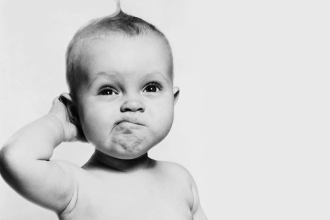
Çocuklardaki Diyabet Tipleri
Tip 1 Diyabet(%90)
Tip 2 Diyabet(%5-10)
Nadir Görülen Diğer Tipleri
Tip 1 diyabet ?
Tip 2 Diyabet ?

Slide 5
DİYABET
Vücudun, gıdalardan elde ettiği şekeri normal olarak kullanamadığı bir durumdur

Slide 6
Yemek yediğimizde
Yiyeceklerin bir kısmı şekere dönüşür
Şeker kana karışır ve kan şekeri yükselmeye başlar
Şeker hücre içine girer ve enerji üretiminde kullanılır
Vücut kan şekeri yüksekliğini hissettiği zaman ise pankreasa uyarı gönderir
Pankreas insülin salınımını başlatır

Slide 7

Pankreas kan şekeri yüksekse insülin salgılama başlar
İNSULİN → şekerin dolaşımdan hücre içine girmesini sağlar
Yani şekerin hücreye girmesini sağlayacak kapıyı insülin açar

Slide 8
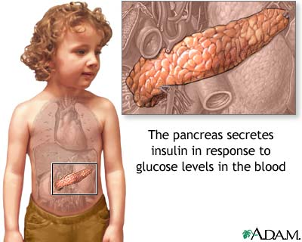
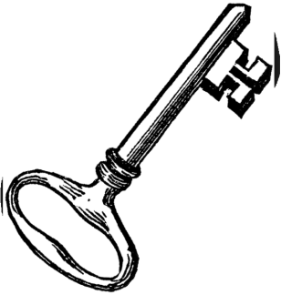
İNSULİN
Pankreas beta hücreleri tarafından salgılanan bir hormondur
Glikozun enerji olarak kullanılabilmesi için gereklidir
Kandaki şeker düzeyine göre pankreas insulin salgılar

Slide 9
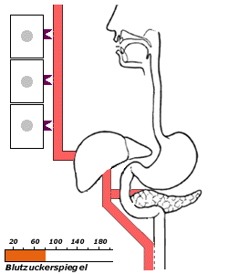
▌Karbonhidrat
HÜCRE
T Amilaz
ŞEKER
PANKREAS
insulin
KAN ŞEKERİ

Slide 10
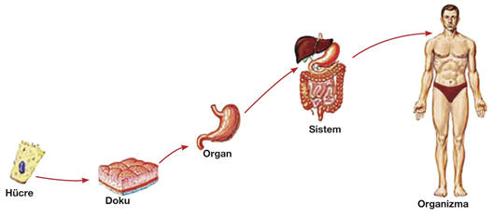

HÜCRE
Vücudumuzun en küçük canlı yapı taşıdır.
Besindeki şeker kana karışır ve enerji üretimi için diğer metabolik olaylarda kullanılmak üzere hücre içine girer.
Şekerin hücre içine girmesini sağlayan anahtar İNSÜLİN’ dir

Slide 11
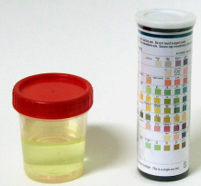
İNSULİN ETKİSİ VAR
Glukoz (Şeker)
Dolaşım
İNSULİN
..
Enerji
CO2
Su
İdrar glukoz (-)
İdrar keton (-)
Oksijen
Hücre

Slide 12
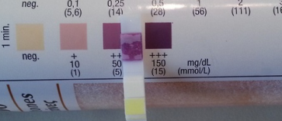
İNSULİN ETKİSİ YOK
Glukoz
Dolaşım
?
Karaciğer
İdrar glukoz (+)
İdrar keton (+)
?
?
Yağ asidi
Keton
Hücre

Slide 13

Nasıl – neden diyabet oluruz ?
Kalıtımın rolü
Başka diyabetli birisinden bulaşmadı
Çok fazla şekerli gıda yediğimiz için diyabet olmadık
Ailemizin yaptığı ya da ihmal ettiği bir şey nedeniyle diyabet olmayız…

Slide 14

DİYABET BULAŞICI DEĞİLDİR...

Slide 15
Vücut pankreasın insülin salgılayan beta hücrelerini tanıyamamakta ve onları parçalamaktadır
Sonuç olarak beta hücreleri çalışmaz ve insülin salgılayamaz
Tip 1 Diyabette insülin tamamen yok olmuştur

Slide 16
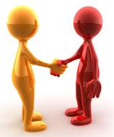
Tip 1 Diyabet geçici mi, kalıcı mıdır ?
Yaşam boyu birlikte olacağımız
iyi bir arkadaşımızdır
DİYABET NEDİR ?

Slide 17
Diyabet kontrol altına alınabilir
Beslenme Bilgisi
Egzersiz
İnsülin Yönetimi

Slide 18
Tip 1 Diyabet Tedavisinde Amaç
Eksik olan insülini yerine koyarak kan şekerini normalde tutmaya çalışmak
Bedensel ve ruhsal iyilik halini sağlamak, devam ettirmek
Yaşam kalitesini arttırmaktır.

Slide 19
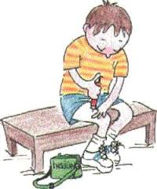
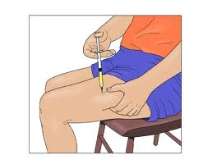
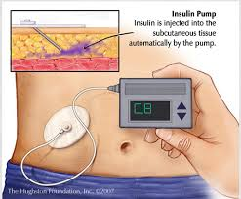
İnsülin Tedavisi
İnsülinTedavisin de Amaç; eksik olan insülin hormonunu gereği kadar yerine koymaktır.
Uygulama Araçları
İnsülin Enjektörü İnsülin Kalemi
İnsülin Pompası

Slide 20
Beslenme Tedavisi
Sağlıklı Ve Dengeli Beslenmek
SAĞLIKLI BESLENME PLANI REJİM DEĞİLDİR...

Slide 21
Egzersiz Tedavisi
Diyabetli arkadaşlarımız bazı tedbirler alarak her türlü egzersiz/spor yapabilir

Slide 22
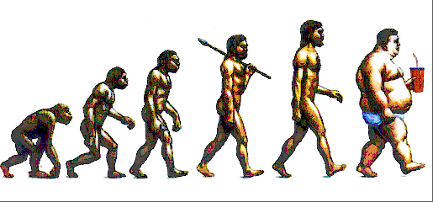

"Obezite“ (ŞİŞMANLIK)
Vücutta depolanan yağ miktarının;
yaş, boy, metabolizma hızına göre fazla olması ve buna bağlı ağırlık artışı

Slide 23
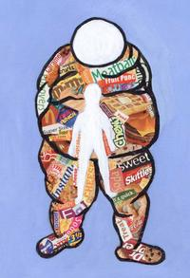
Neden şişmanlıyoruz?
Fazla yemek,
Hareket azlığı,
Psikolojik bozukluklar,
Metabolik ve hormonal bozukluklar,
Kalıtımsal faktörler

Slide 24
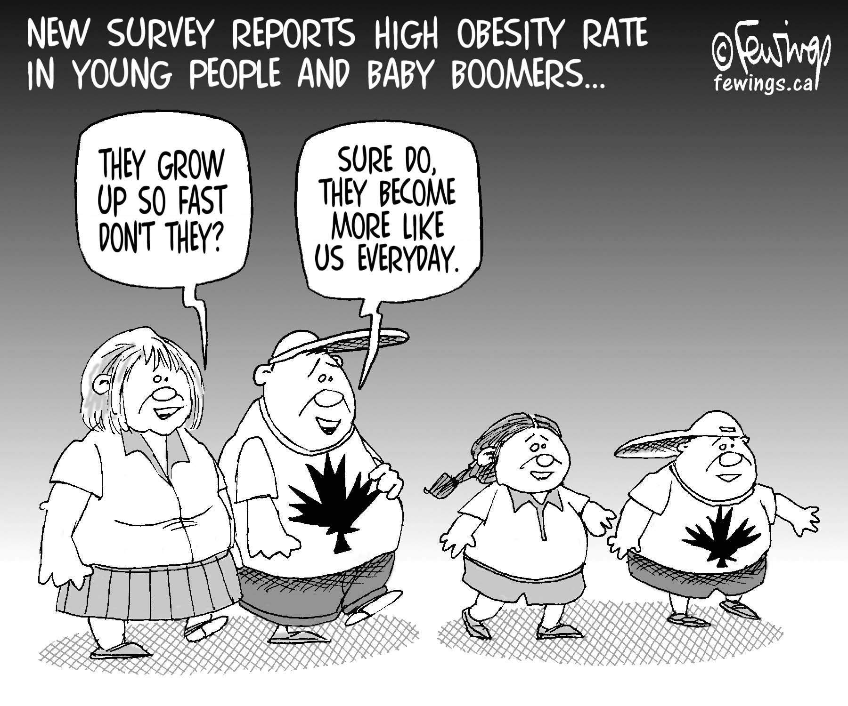
Ailesel faktörler…
Çok hızlı büyüyorlar değil mi?
Anne ve babada şişmanlık
Hareketsiz bir yaş‏am ş‏ekli
Yanlış beslenme alışkanlıkları
Tabiki de.
Her geçen gün
bize daha çok
benziyorlar.

Slide 25
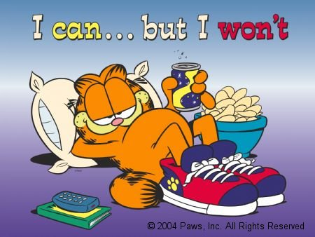
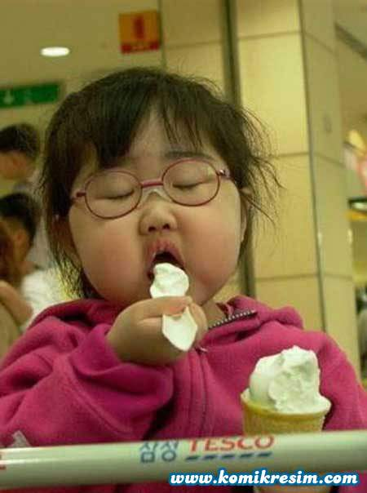
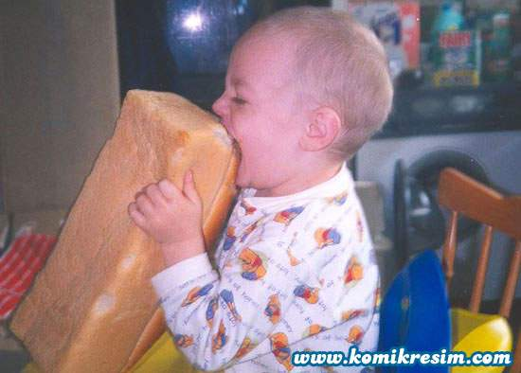
ŞİŞMANLIK BİR HASTALIK MIDIR?
yoksa yalnızca estetik açıdan rahatsızlık veren bir problem mi?

Slide 26
OBEZİTE belirtileri zaman içerisinde yavaş yavaş oluşan ve gittikçe kötüleşerek devam eden ÇOK CİDDİ BİR HASTALIKTIR ve kesinlikle tedavi edilmelidir

Slide 27
OBEZİTE SIKLIĞI ARTMA NEDENLERİ

Slide 28
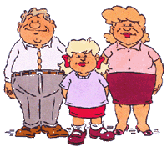
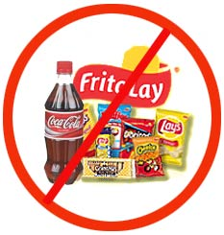
ANNE VE BABANIN KİLOLU OLMASI
BESLEME ŞEKLİ

Slide 29

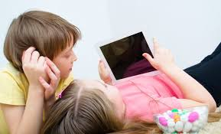
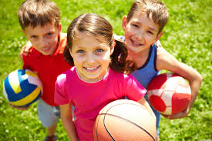
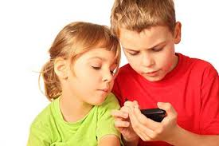
FİZİKSEL AKTİVİTE AZLIĞI
TELEVİZYON SEYRETME SÜRESİ-BİLGİSAYAR OYUNLARI SÜRESİNİN FAZLA OLMASI

Slide 30
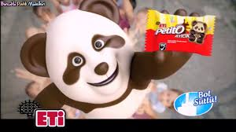
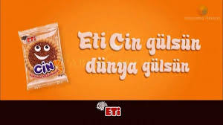
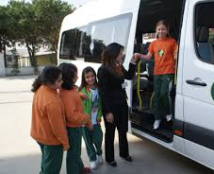
REKLAMLAR
ŞEHİR HAYATI

Slide 31
ŞİŞMANLIK NEDEN HASTALIK
Başka hastalıklara yol açtığı
Vücudun normal işleyişini bozduğu için

Slide 32
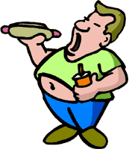
1)Şeker hastalığı
İnsulin kanımızdaki şeker düzeyini ayarlayan hormondur.
Obezitede insulin görevini yerine getiremez ve ileride şeker hastalığı gelişebilir.

Slide 33
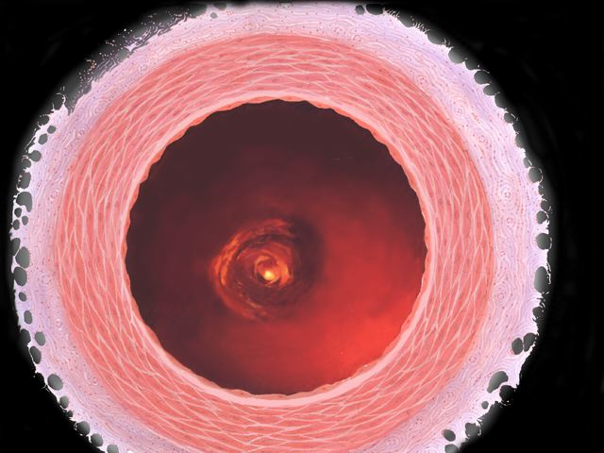
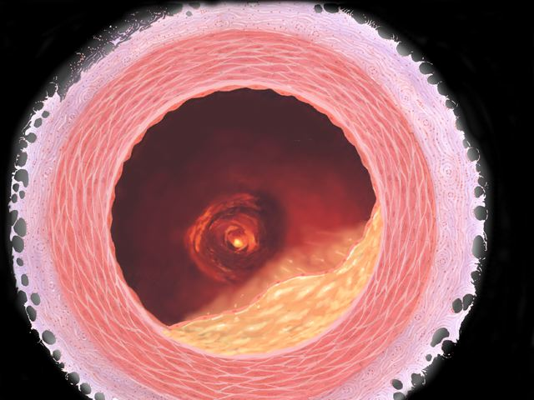
2)Kalp ve damar hastalıkları
Şişman insanların kanlarındaki yağ miktarı ↑↑ .
Bunu kireçli suyun su borularını tıkamasına benzetebiliriz.

Slide 34
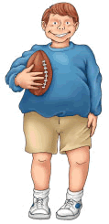
3) Kemik ve vücut yapımızla ilgili hastalıklar
Kemiklerimizin düzgün gelişememesine bacaklarda eğrilmeye
Eklemlerimize hasar vererek rahat hareket edememize yol açar

Slide 35
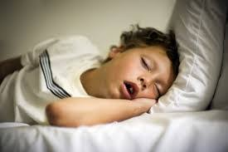
4) Solunum problemleri
Soluk alıp vermede zorluk
Gece rahat uyuyamama

Slide 36
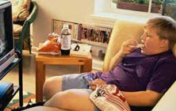
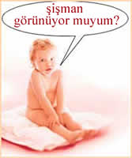
5) Sosyal,psikolojik ve toplumsal sorunlar
Obezite ve neden olduğu hastalıklar için yapılan sağlık harcamaları
Obezite ve nedenlerinin ileriki hayatımızda neden olabileceği iş gücü kaybı

Slide 37
OBEZİTE ÖNLENEBİLİR Mİ ?

Slide 38
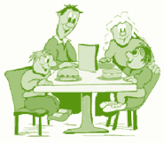
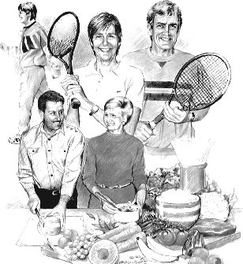
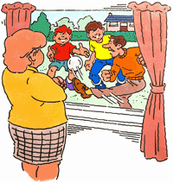
OBEZİTENİN ÖNLENMESİ
Beslenmenin düzenlenmesi
Fiziksel aktivitenin ↑
Aile desteği
Yeme – yaşam tarzının değiştirilmesi

Slide 39
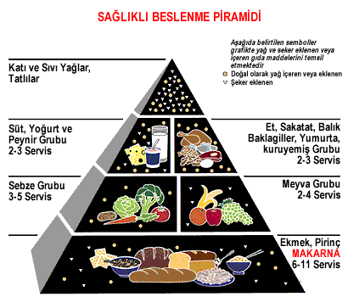

Slide 40
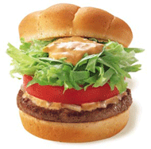
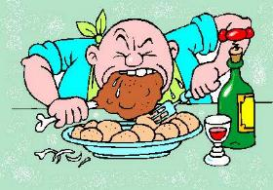
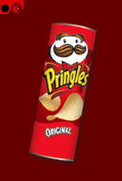

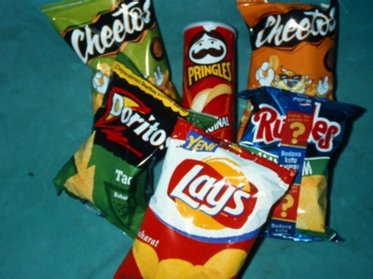
FAST FOOD
HURDA GIDA

Slide 41
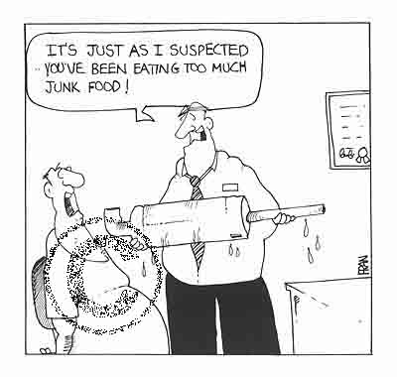
Tam tahmin ettiğim gibi. Çok fazla hurda gıda yemişsin.

Slide 42
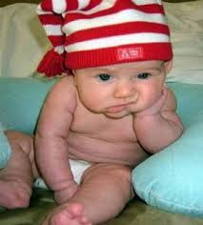
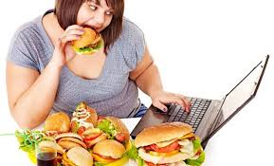
ÖNLEM!!!!
Canınız sıkılınca yemek yememek için
kendinize bir uğraş bulun (resim, müzik, dans, spor gibi)

Slide 43
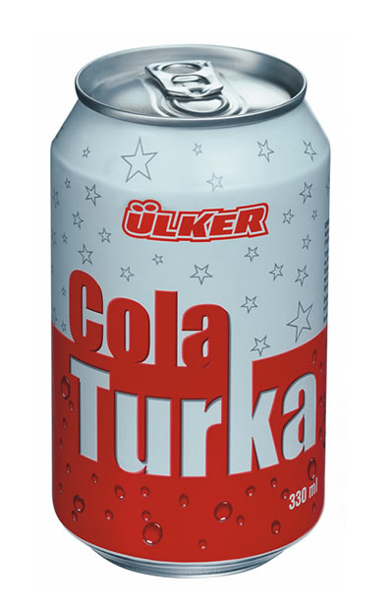


Çok basit ipuçları!!!
Şekerli ve gazlı içeceklerin tüketimi azaltılmalıdır.
  ASİTLİ GIDA

Slide 44
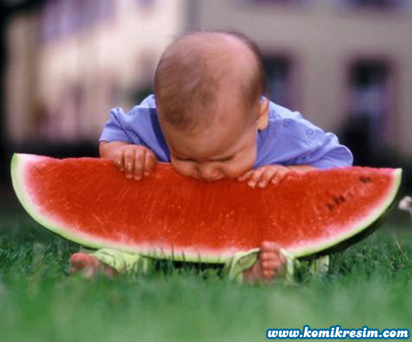
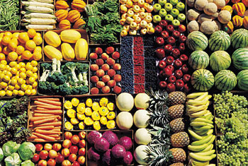
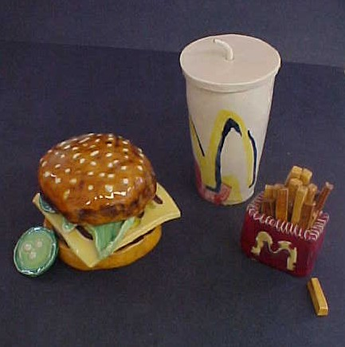
Arabaya binmek yerine yürünmeli veya bisiklete binilmelidir
Kızarmış ve yağ içeriği fazla yiyecekler TÜKETİLMEMELİ, sebze ve meyva yeme alışkanlığı KAZANILMALI.

Slide 45
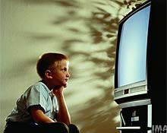
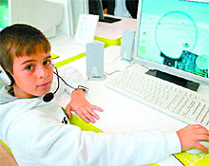
HAFTADA 2 saatten fazla TV seyredilmemeli ve bilgisayar oyunu oynanmamalı
Hareketsiz yaşamdan vazgeçmeliyiz

